Slide 1
Реферат по теме Логические методы в ИИ
Подготовил студент группы mia2202
Кадомцев А
руководитель Г.Капацина

Slide 2
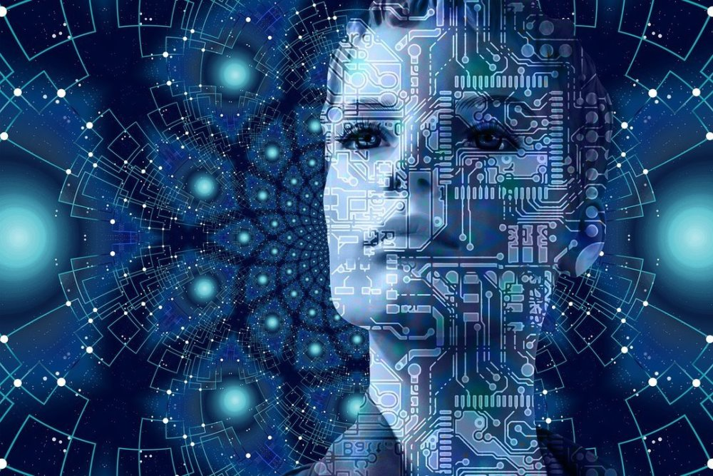
Введение
Цель работы-разобрать методы и правила ИИ , определить роль ИИ в современном мире , применить методы ИИ в решении задачи. Искусственный интеллект сегодня используется повсюду в мире. Компьютеры и другие вычислительные машины уже давно являются верными помощниками человека, всегда готовыми прийти на помощь в решении различного рода задач. Во многих случаях ЭВМ обеспечивает более высокую скорость решения задач и более высокую вычислительную точность, чем если бы человек решал эти задачи самостоятельно.
Сегодня искусственный интеллект является неотъемлемой частью цивилизации и используется во всех сферах человеческой деятельности. Примеры варьируются от использования микрокалькуляторов до использования роботов в качестве врачей, нянь, уборщиков (все чаще используется в Японии).

Slide 3
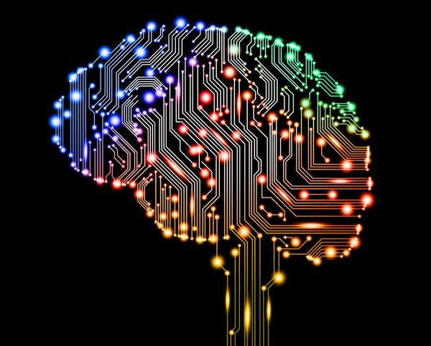

Искусственная нейронная сеть
Чат бот

Slide 4
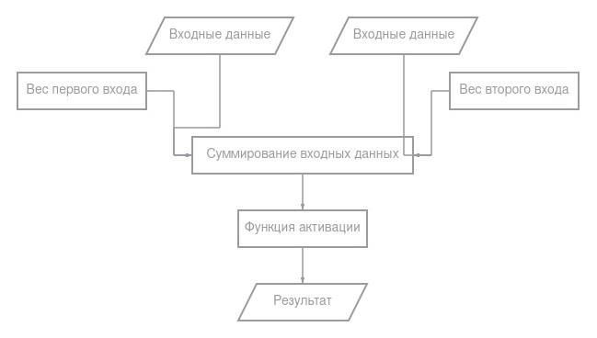
Алгоритм работы нейрона будет выглядеть так:

Slide 5
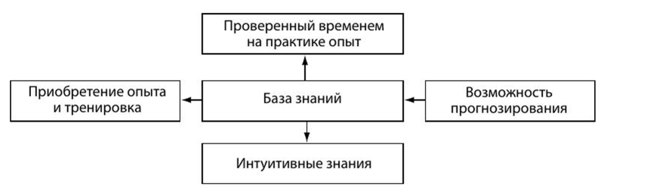
Структура экспертной системы

Slide 6

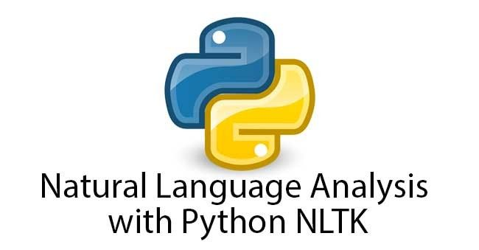


Использованные технологии

Slide 7
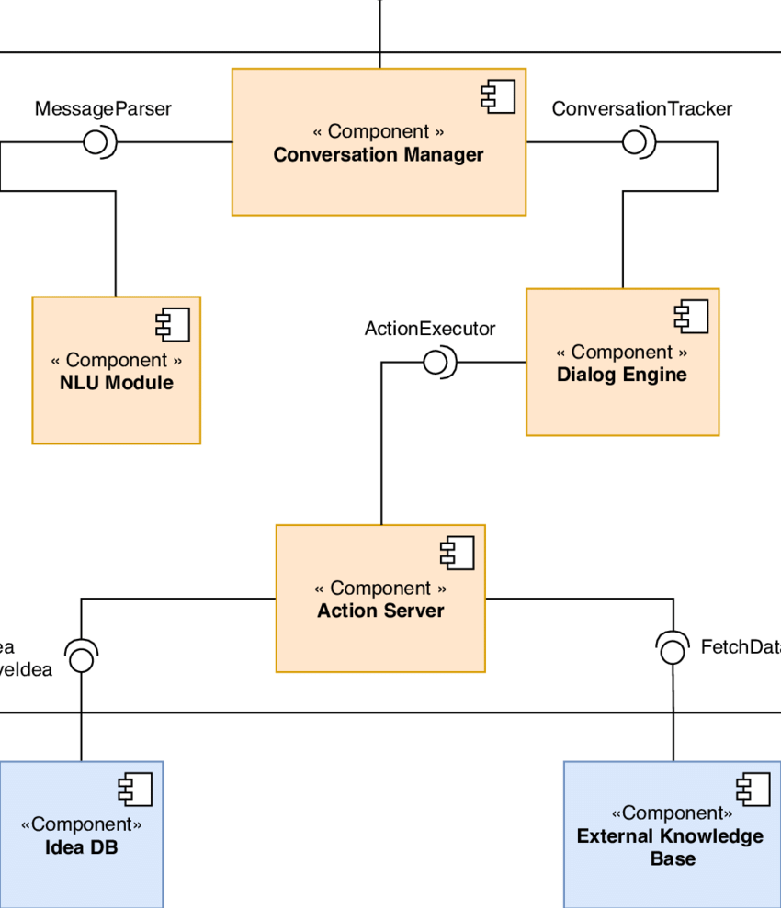
Динамическая UML диаграмма компонентов для чат-бота

Slide 8
Принцип работы
Получение запроса от пользователя
Обработка запроса нейронной сетью
Ответ пользователю

Slide 9
Преимущества
Широкий спектр использования
Мультиплатформенность
Простота и логичность
Минималистический интерфейс
Python настолько надежен, что Google использует его для сканирования веб-страниц, Pixar — при создании фильмов, а Spotify — для рекомендации песен.

Slide 10
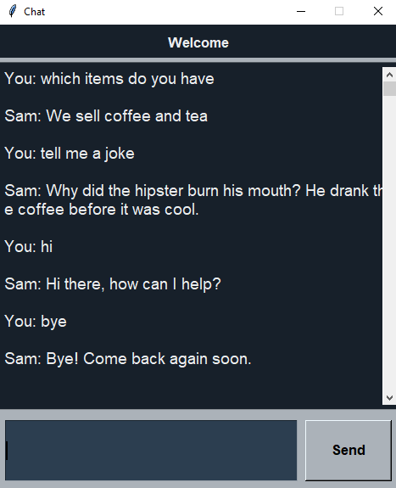
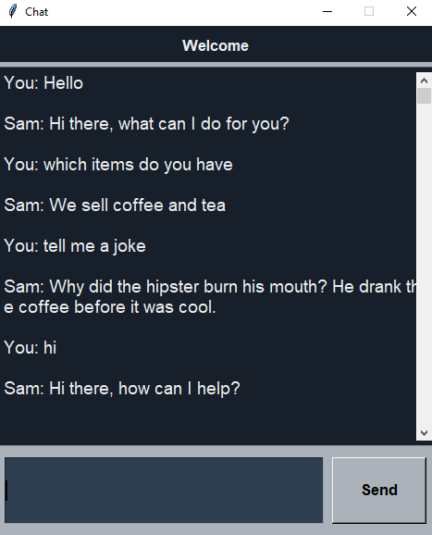
Пример работы

Slide 11
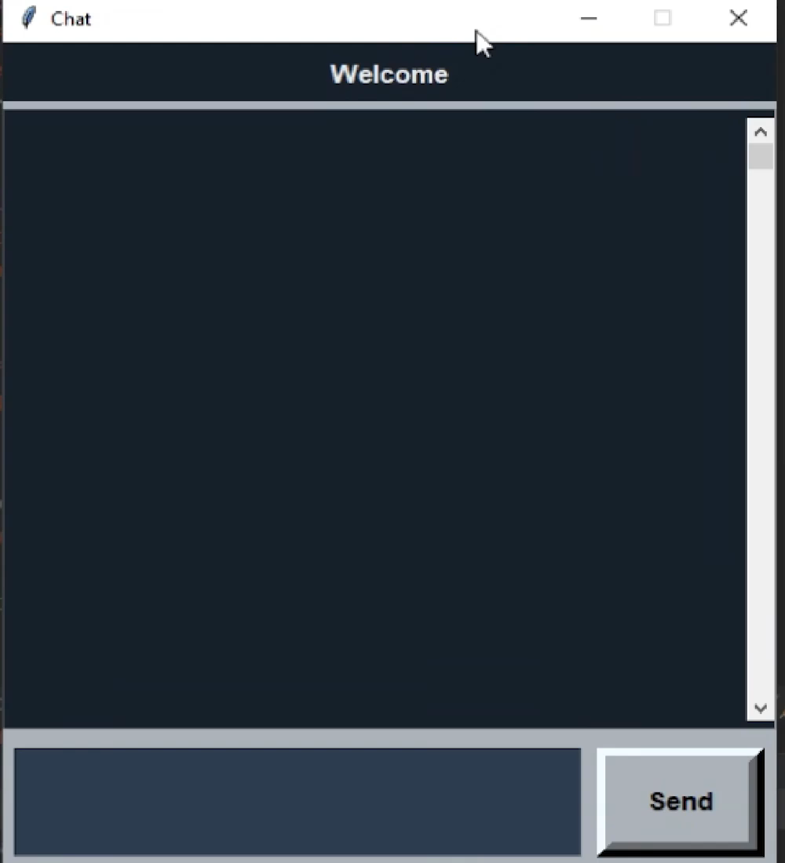

Slide 12
Спасибо за внимание

